Slide 1

Matakuliah: Keamanan Komputer Kriptografi Shift Chiper & Veginere Chiper
Universitas sembilanbelas November Kolaka
Fakultas Teknologi Informasi
Untuk program studi
Ilmu komputer dan Sistem Informasi
Dosen MK:
Mardianto,S.Kom., M.Cs

Slide 2
Indikator Pencapaian MK
Mahasiswa Mampu Memahami Konsep Kriptografi teknik subtitusi Shift Chiper dan Veginere Chiper
Mahasiswa mampu mengimplementasikan teknik subtitusi shift Chiper dan Veginere Chiper dalam bentuk program aplikasi komputer

Slide 3
TEKNIK KRIFTOGRAFI SHIFT CHIPER

Slide 4
Kriptografi Shift Chiper
Teknik Subtitusi dengan modulo 26
Memberikan angka disetiap alfabet seperti A=0, B=1,…dan Z=0
Rumus Enkripsi => C= P+K
Rumus Deskripsi => P= C-K
Jika Lebih dari 26 setelah di tambahkan kunci makan kurangi 26
Jikan nilai minus setelah dikurangi dengan kunci maka gunakan rumus => 26-Kunci

Slide 5
Contoh 1: Enkripsi Shift Chiper
Plaintext : JANGAN TERLAMBAT MASUK KULIAH
KUNCI : 11
Dari kalimat plaintext diatas kita akan memperoleh angka dari setiap huruf sebagai berikut:
9, 0, 13, 6, 0, 13, 19, 4, 17, 11, 0, 12, 1, 0, 19, 12, 0 18, 20, 10
Untuk mendapatkan chipertext (enkripsi) kita mempunyai kunci 11, dengan menambahkan nilai dari setiap plaintext dengan kunci 11 maka kita akan mendapatkan nilai:
20, 11, 24, 17, 11, 24, 4, 15, 2, 22, 11, 23, 12 , 11, 4, 23, 11, 3, 5, 21,
Maka Chipertext adalah : ULYRLY EPCWLXML EXLDFV

Slide 6
Contoh 1: Deskripsi Shift Chiper
Chipertext : ULYRLY EPCWLXML EXLDFV
Key : 11
Dari kalimat Chipertext diatas kita akan memperoleh angka dari setiap huruf sebagai berikut:
20, 11, 24, 17, 11, 24, 4, 15, 2, 22, 11, 23, 12 , 11, 4, 23, 11, 3, 5, 21,
Untuk mendapatkan plaintextnya (deskripsi) kita mempunyai kunci 11, dengan mengurangi nilai dari setiap chipertext dengan kunci 11 maka kita akan mendapatkan nilai:
9, 0, 13, 6, 0, 13, 19, 4, 17, 11, 0, 12, 1, 0, 19, 12, 0 18, 20, 10
Maka Plaintext (Deskripsi) adalah : JANGAN TERLAMBAT MASUK KULIAH

Slide 7
TEKNIK KRIFTOGRAFI VEGINERE CHIPER

Slide 8
Kriftografi Veginere Chiper
Teknik subtitusi kriptografi Veginere Chiper setiap Chipertext bisa memiliki banyak kemunginan plaintext
Teknik Subtitusi Veginere Chiper bisa dilakukan dengan 2 cara yaitu sebagai berikut:
Angka, teknik subtitusi veginere dengan menggunakan angka dengan menukarkan huruf dan angka, hal ini hampir sama dengan shift Chiper
Huruf, teknik subtitusi veginere chiper menggunakan angka bisa menggunakan tabel

Slide 9
Rumus Veginere Chiper Teknik Subtitusi Angka
C = Pi + Ki Mod 26 -> Rumus Enkripsi
Syarat :
Jika Pi dan Ki lebih dari 26 Maka dikurangi
dengan 26
P = Ci - Ki Mod 26 –> Rumus Deskripsi

Slide 10

Contoh 2: Enkripsi Veginere Chiper Dengan Subtitusi (Angka)
Plaintext : SEGERA CIDUK PESTA NARKOBA
Key : CHIPER
Proses Enkripsi (SEGERA) :
C = Pi + Ki mod 26 C = Pi + Ki mod 26 C = Pi + Ki mod 26
= 18 + 2 mod 26 = 4 + 7 mod 26` = 6 + 8 mod 26
= 20 mod 26 = 11 mod 26 = 14 mod 26
= 20 => U = 11 => L = 14 => O
C = Pi + Ki mod 26 C = Pi + Ki mod 26 C = Pi + Ki mod 26
= 4 + 15 mod 26 = 17 + 4 mod 26 = 0 + 17 mod 26
= 19 mod 26 = 21 mod 26 = 17 mod 26
= 19 => T = 21 => V = 17 => R

Slide 11
Contoh 2: Enkripsi Veginere Chiper Dengan Subtitusi (Angka)
Enkripsi (CIDUK)
C = Pi + Ki mod 26 C = Pi + Ki mod 26 C = Pi + Ki mod 26
= 2 + 2 mod 26 = 8 + 7 mod 26 = 3 + 8 mod 26
= 4mod 26 = 15 mod 26 = 11 mod 26
= 4 => E = 15 => P = 11 => L
C = Pi + Ki mod 26 C = Pi + Ki mod 26
= 20 + 15 mod 26 = 10 + 4 mod 26
= (35-26) mod 26 = 14 mod 26
= 9 => J = 14 => 0

Slide 12
Contoh 2: Enkripsi Veginere Chiper Dengan Subtitusi (Angka)
Enkripsi : (PESTA)
C = Pi + Ki mod 26 C = Pi + Ki mod 26 C = Pi + Ki mod 26
= 15 + 17 mod 26 = 4 + 2 mod 26 = 18 + 7 mod 26
= 32-26 mod 26 = 6 mod 26 = 25 mod 26
= 6 => G = 6=> G = 25 => Z
C = Pi + Ki mod 26 C = Pi + Ki mod 26
= 19 + 8 mod 26 = 0 + 15 mod 26
= (27-26) mod 26 = 15 mod 26
= 1 => B = 15 => P

Slide 13
Contoh 2: Enkripsi Veginere Chiper Dengan Subtitusi (Angka)
Enkripsi (NARKOBA)
C = Pi + Ki mod 26 C = Pi + Ki mod 26 C = Pi + Ki mod 26
= 13 + 4 mod 26 = 0 + 17 mod 26 = 17 + 2 mod 26
= 17 mod 26 = 17 mod 26 = 19 mod 26
= 17 => R = 17 => R = 19 => T
C = Pi + Ki mod 26 C = Pi + Ki mod 26 C = Pi + Ki mod 26
= 10 + 7 mod 26 = 14 + 8 mod 26 = 1 + 15 mod 26
= 17 mod 26 = 22 mod 26 = 16 mod 26
= 17 => R = 22 => W = 16 => Q
C = Pi + Ki mod 26
= 0 + 4 mod 26
= 4 mod 26
= 4 => E
Jadi Enkripsi Dari Segera Ciduk Pesta narkoba adalah : ULOTVR EPLJO GGZBP RRTRWQE

Slide 14
Hasil Enkripsi dalam bentuk tabel

Slide 15

Contoh 3: Deskripsi Veginere Chiper Dengan Subtitusi (Angka)
Chipertext : ULOTVR EPLJO GGZBP RRTRWQE
Key : CHIPER
Proses Enkripsi (ULOTVR) :
C = Pi - Ki mod 26 C = Pi - Ki mod 26 C = Pi - Ki mod 26
= 20 - 2 mod 26 = 11 - 7 mod 26` = 14 - 8 mod 26
= 18 mod 26 = 4 mod 26 = 6 mod 26
= 18 => S = 4 => E = 6 => G
C = Pi - Ki mod 26 C = Pi - Ki mod 26 C = Pi - Ki mod 26
= 19 - 15 mod 26 = 21 - 4 mod 26 = 17 - 17 mod 26
= 4 mod 26 = 17 mod 26 = 0 mod 26
= 4 => E = 17 => R = 0 => A

Slide 16
Contoh 3: Deskripsi Veginere Chiper Dengan Subtitusi (Angka)
Enkripsi (EPLJO)
C = Pi - Ki mod 26 C = Pi - Ki mod 26 C = Pi - Ki mod 26
= 4 - 2 mod 26 = 15 - 7 mod 26 = 11 - 8 mod 26
= 2 mod 26 = 8 mod 26 = 3 mod 26
= 2 => C = 8 => I = 3 => D
C = Pi - Ki mod 26 C = Pi - Ki mod 26
= 9 - 15 mod 26 = 14 - 4 mod 26
= 26-(6 mod 26) = 10 mod 26
= 20 => U = 10 => K

Slide 17
Contoh 3: Deskripsi Veginere Chiper Dengan Subtitusi (Angka)
Enkripsi : (GGZBP)
C = Pi - Ki mod 26 C = Pi - Ki mod 26 C = Pi - Ki mod 26
= 6 - 17 mod 26 = 6 - 2 mod 26 = 25 - 7 mod 26
= 26-(11 mod 26) = 4 mod 26 = 18 mod 26
= 15 => P = 4 => E = 18 => S
C = Pi - Ki mod 26 C = Pi - Ki mod 26
= 1 - 8 mod 26 = 15 - 15 mod 26
= 26-(7 mod 26) = 0 mod 26
= 19 => T = 0 => A

Slide 18
Contoh 3: Enkripsi Veginere Chiper Dengan Subtitusi (Angka)
Enkripsi (RRTRWQE)
C = Pi - Ki mod 26 C = Pi - Ki mod 26 C = Pi - Ki mod 26
= 17 - 4 mod 26 = 17 - 17 mod 26 = 19 - 2 mod 26
= 13 mod 26 = 0 mod 26 = 17 mod 26
= 13 => N = 0 => A = 17 => R
C = Pi - Ki mod 26 C = Pi - Ki mod 26 C = Pi - Ki mod 26
= 17 - 7 mod 26 = 22 - 8 mod 26 = 16 - 15 mod 26
= 10 mod 26 = 14 mod 26 = 1 mod 26
= 10 => K = 14 => O = 1 => B
C = Pi - Ki mod 26
= 4 - 4 mod 26
= 0 mod 26
= 0 => A
Jadi Enkripsi Dari ULOTVR EPLJO GGZBP RRTRWQE adalah : SEGERA CIDUK PESTA NARKOBA

Slide 19
Hasil Deskripsi dalam Bentuk tabel

Slide 20
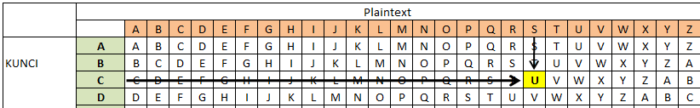
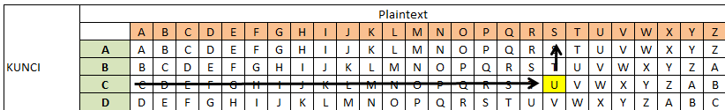
Contoh 2: Enkripsi Veginere Chiper Dengan Subtitusi (Huruf)
Jika Anda akan melakukan enkripsi huruf menggunakan tabel veginere chipher makan di mulai dari Plaintext (S) ke Kunci (C) maka hasil = U seperti tabel berikut
Jika anda akan melakukan Deskripsi huruf menggunakan tabel veginere chiper maka anda memulai dari Kunci (C) dengan mencari huruf Chipertext (U) maka hasil = S seperti tabel Berikut

Slide 21
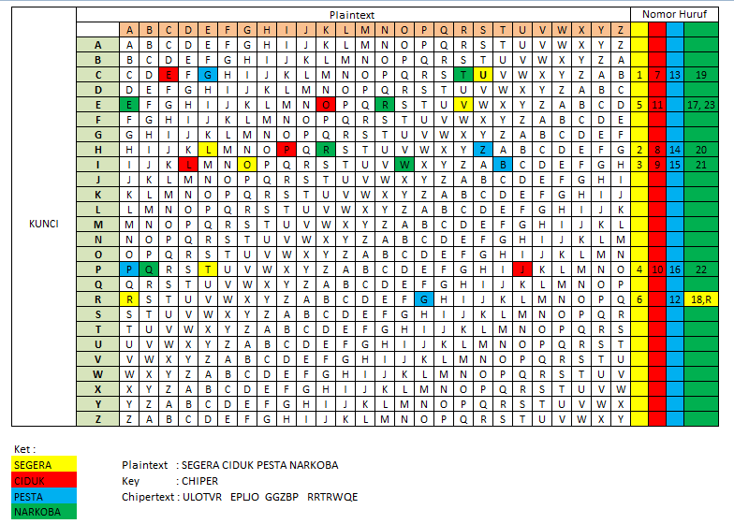
Contoh 2: Enkripsi Veginere Chiper Dengan Subtitusi (Huruf)

Slide 22
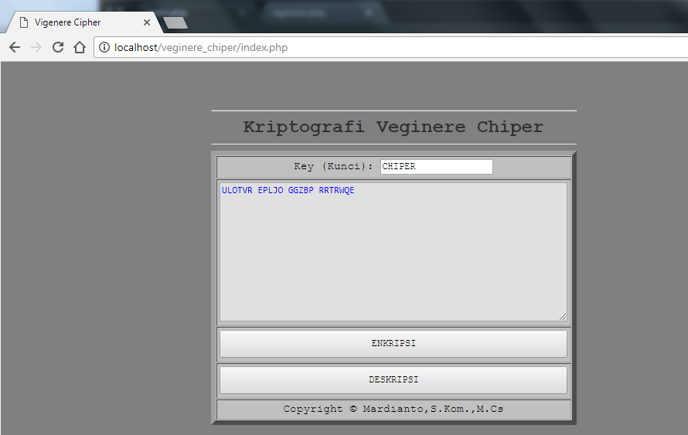
Program Aplikasi Veginere Chiper dengan PHP

